Slide 1
Ziņojums par skolēnu nodarbinātību 2024. gada vasaras brīvlaikā Ādažu novadā
Jaunatnes lietu speciāliste Ieva Pelcmane

Slide 2
SKOLĒNU NODARBINĀTĪBA
Jauniešiem 15 – 20 gadiem
Jauniešiem 13 – 15 gadiem

Slide 3
Jauniešu skaits Ādažu novadā
13-25 gadiem
Kvalificējās kādā no nodarbinātībā 13-20 gadiem uz 1.06…
2022. gadā deklarēti 2750
2023. gadā deklarēti 3031
2024.gadā deklarēti 3062
Uz 1.09.2024. jau deklarēti 3183
2022. gadā deklarēti 2025
2023. gadā deklarēti 2239
2024.gadā deklarēti 2240
Uz 1.09.2024. jau deklarēti 2331

Slide 4
Skolēnu nodarbinātība ar NVA norīkojumu
Pašvaldības iniciēta skolēnu nodarbinātība
15 – 20 gadiem
7h dienā, 5 dienas nedēļā, 1 vasaras mēnesi (15-17 gadiem)
8h dienā, 5 dienas nedēļā, 1 vasaras mēnesi (18-20 gadiem)
50% NVA finansējums (dotācija darba algai 50% apmērā no valstī noteiktās minimālās mēneša darba algas), 50 % pašvaldības finansējums
NVA dotācija darba vadītājam par viena skolēna darba vadīšanu - vienas desmitās daļas apmērā no valstī noteiktās minimālās mēneša darba algas
42 vakantās vietas
13- 15 gadiem
4h dienā, 5 dienas nedēļā, 2 nedēļas, 5 periodi
100% pašvaldības finansējums (skolēnu darba algas)
no 2024.gada vasaras darba algas dotācija darba vadītājiem
70 vakantās vietas

Slide 5
Nodarbinātība sadarbībā ar NVA 2024.gada vasarā

Slide 6
Nodarbināto ar NVA norīkojumu īpatsvars % 2022., 2023. un 2024. gada vasarā
2022.gads
Vecums gados | Deklarēto skaits novadā | Nodarbināto skaits | īpatsvars %
15 | 306 | 8 | 2.61%
16 | 250 | 11 | 4.40%
17 | 244 | 7 | 2.87%
18 | 222 | 4 | 1.80%
19 | 203 | 0 | 0.00%
20 | 172 | 0 | 0.00%
Kopā | 1397 | 30 | 2.15%
2023.gads
Vecums gados | Deklarēto skaits novadā | Nodarbināto skaits | īpatsvars %
15 | 344 | 10 | 2.91%
16 | 320 | 8 | 2.50%
17 | 264 | 8 | 3.03%
18 | 247 | 5 | 2.02%
19 | 227 | 1 | 0.44%
20 | 209 | 0 | 0.00%
Kopā | 1611 | 32 | 1.99%
2024.gads
Vecums gados | Deklarēto skaits novadā | Nodarbināto skaits | īpatsvars %
15 | 301 | 10 | 3,32%
16 | 316 | 13 | 4,11%
17 | 297 | 9 | 3,03%
18 | 249 | 6 | 2,41%
19 | 236 | 4 | 1,69%
20 | 217 | 0 | 0.00%
Kopā | 1616 | 42 | 2,60%

Slide 7
Nodarbināto ar NVA norīkojumu 42 nodarbinātības vietas

Slide 8
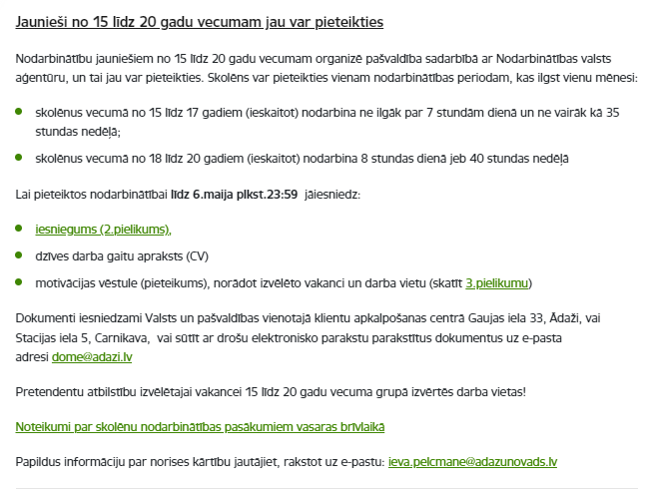
Pieteikšanās un pieprasījums
Uzsaukums 7.03.2024. «Pieteikšanās skolēnu vasaras nodarbinātībai tiks publicēta aprīļa otrajā nedēļā!»
11.04.2024. publikācija par pieteikšanās kārtību un nosacījumiem
Pieteikšanās līdz 6.05.2024.plkst. 23:59 sūtot iesniegumu, CV un motivācijas vēstuli (ar elektronisko parakstu) uz dome@adazi.lv
Kopā tika saņemti 93 pieteikumi uz 42 vakantajām!

Slide 9
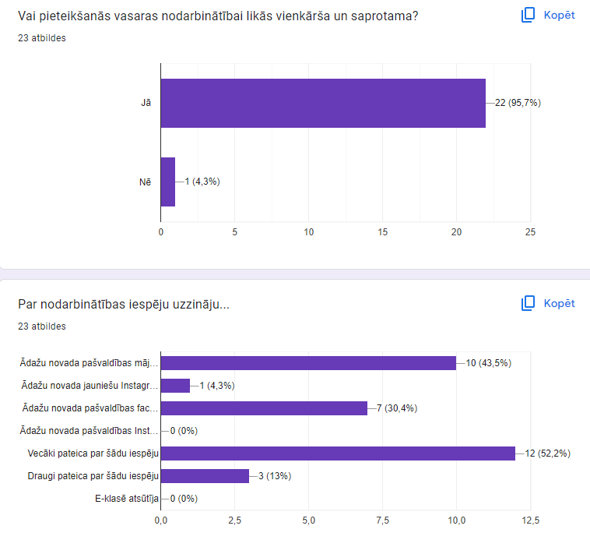
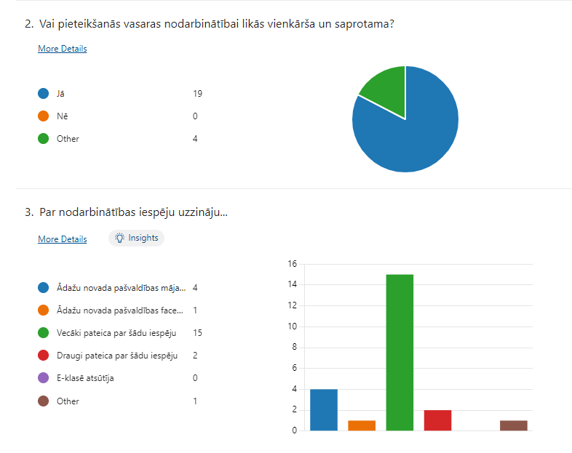
Aptaujas rezultāti – atbildes sniedza 2023.gadā 23 un 2024.gadā 23 jaunieši
2024.gada atbildes
2023.gada atbildes
Pieteikšanās vienkārša un saprotama
Galvenie info kanāli: Ādažu novada pašvaldības mājaslapa, sociālie tīkli un vecāki. Jaunums – Ādažu novada jauniešu Instagram konts

Slide 10
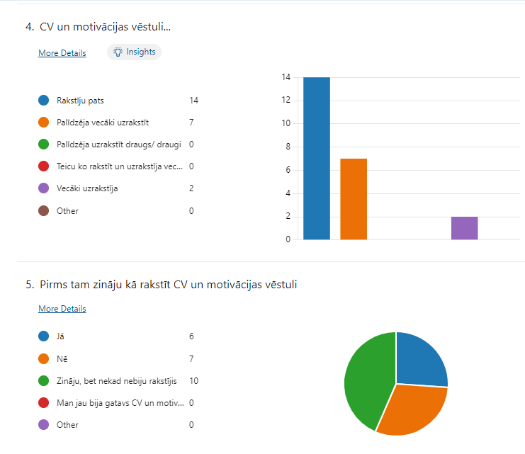
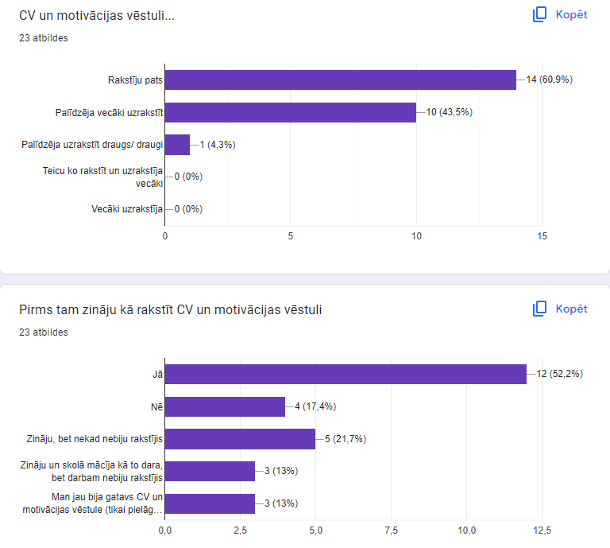
2023.gada atbildes
2024.gada atbildes
CV un motivācijas vēstules rakstīšanā iesaistās vecāki

Slide 11
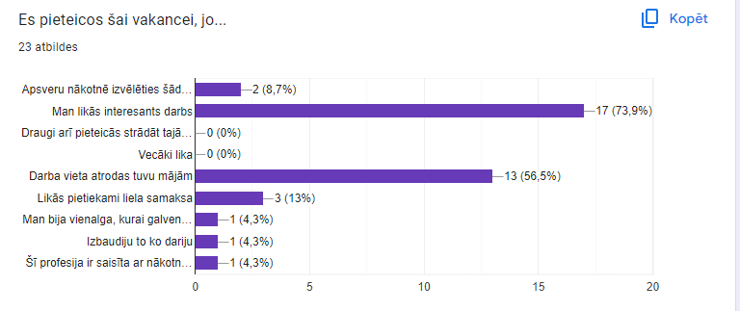
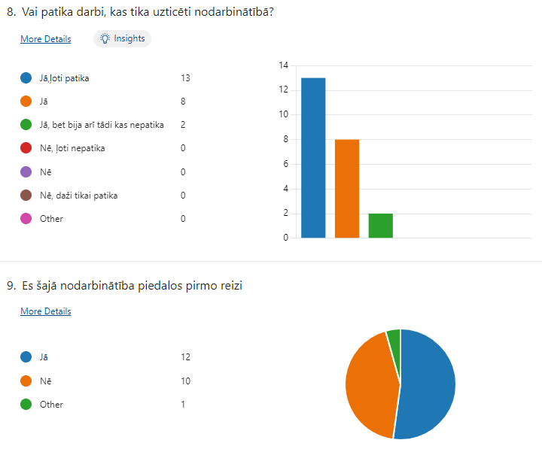
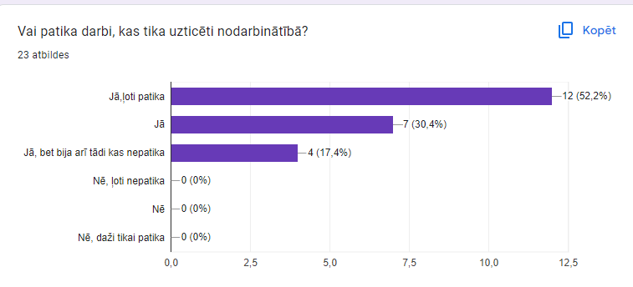
No 23 respondentiem 19 strādā PII
2023.gada atbildes
2024.gada atbildes
PII iestādes jauniešiem veido pozitīvu iespaidu par darbiem, kas viņiem tiek uzticēti – paldies ☺

Slide 12
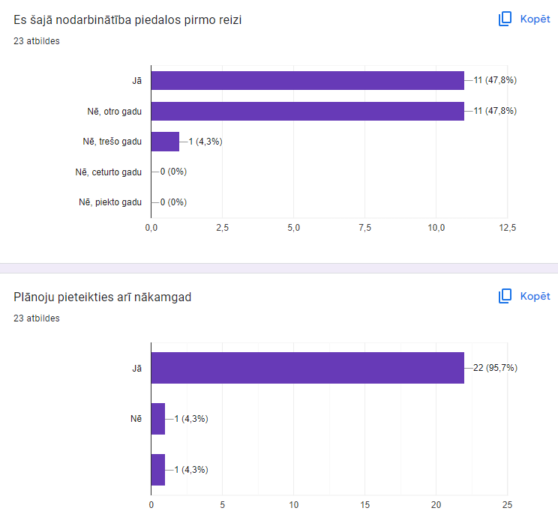
2023.gada atbildes
2024.gada atbildes
12 no 23 respondentiem nepiedalās skolēnu vasaras nodarbinātībā pirmo reiz!

Slide 13
Kāds ir tavs lielākais ieguvums, ka piedalījies šajā nodarbinātībā?
Es sapratu ka tomēr visi bērni nav vienādi un katrs bērns ir savdabīgi interesants
Komunimācija ar kolektīvu un jauna darba pieredze
Ieguvu jaunas zināšanas par Carnikavu, Ādažu novadu, kā arī varēju pielietot savas zināšanas, lai veiktu darbus, kas palīdzēs tūristiem apskatīt Carnikavu
Jaunas zināšanas
Redzēju profesiju visos aspektos
Darba pieredze
Mācījos daudz dažādu lietu un guvu gandarījumu no padarītā
Pieredze
Iegūstu pieredzi, kā ir strādāt un darīt vajadzīgos pienākumus
Uzzināju daudz ko jaunu par to kas jādara bibliotēkā!
Darba pieredze, pieredze darbā ar pirmskolas vecuma bērniem, sadarbība ar kolēģiem
Bija iespēja palīdzēt un mācīt bērnus
sadraudzējos ar bērniņiem
Jauna pieredze, kas noderēs nākotnes profesijā
Pieredze darbā
apguvu jaunas darba prasmes
Lielākais ieguvums bija pacietības nostiprināšana
pieredze
Pieredze
Pieredze un atalgojums
Pieredze strādājot ar bērniem
Man ļoti patīk pavadīt laiku un pieskatīt mazus bērnus, tapēc šis darbs bija lieliska iespēja produktīvi pavadīt vasaras pirmo mēnesi :)

Slide 14
Pašvaldības iniciēta skolēnu nodarbinātība skolēnu nodarbinātības pasākumi 2024.gada vasaras brīvdienās

Slide 15
Nodarbināto skolēnu īpatsvars 2022.,2023. un 2024.gada vasarā:
2022.gads
Vecums gados | Deklarēto skaits novadā | Nodarbināto skaits | īpatsvars %
13 | 299 | 30 | 10.03%
14 | 329 | 23 | 6.99%
15 | 306 | 7 | 2.29%
Kopā | 934 | 60 | 6.42%
2023.gads
Vecums gados | Deklarēto skaits novadā | Nodarbināto skaits | īpatsvars %
13 | 313 | 21 | 6.70%
14 | 315 | 22 | 6.98%
15 | 344 | 17 | 4.94%
Kopā | 972 | 60 | 6.17%
2024.gads
Vecums gados | Deklarēto skaits novadā | Nodarbināto skaits | īpatsvars %
13 | 315 | 34 | 10,79%
14 | 309 | 27 | 8,74%
15 | 301 | 9 | 2,99%
Kopā | 925 | 70 | 7,57%
Abās nodarbinātībās kopumā piedalījās 19 nodarbinātie 15 gadu vecumā, īpatsvars % šajā vecumā grupā ir 6,31%

Slide 16
Nodarbinātības vietas
Jaunieši tika nodarbināti «Carnikavas komunālserviss» organizētajos darbos gan Ādažu gan Carnikavas pusē (pēc vecāku izvēles)!
Kā piemēram:
Carnikavas stadiona labiekārtošanas darbi
Muzeja teritorijas uzkopšana
Labiekārtošanā pirmsskolas pašvaldības izglītības iestādēs
Ādažu vidusskolas un sākumskolas saimnieciskie darbi
Vides labiekārtošana
Iesaistījās vētras seku likvidēšanā parkā
Citi Carnikavas komunālservisa organizētie saimnieciski lietderīgie darbi

Slide 17
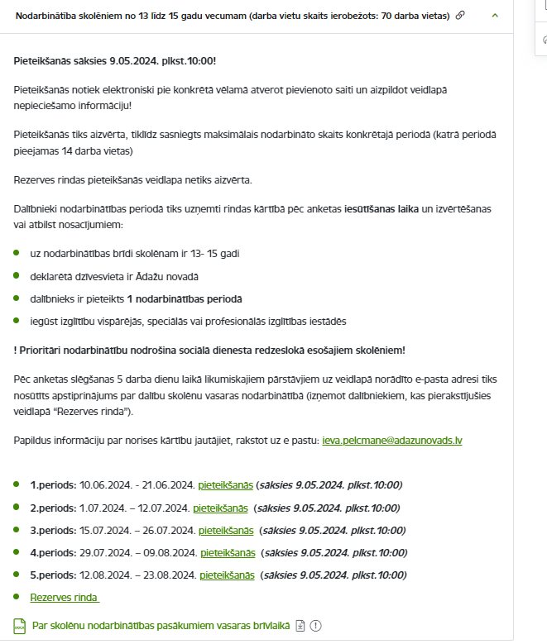
Pieteikšanās
Uzsaukums 7.03.2024. «Pieteikšanās skolēnu vasaras nodarbinātībai tiks publicēta aprīļa otrajā nedēļā!»
11.04.2024. publikācija par pieteikšanās kārtību un nosacījumiem
Pietiekšanās notiek caur google forms no 9.05.2024. plkst.10:00!
Tiek uzņemti rindas kārtībā pēc anketas iesūtīšanas laika
Pieteikšanās tiek aizvērta, tiklīdz sasniegts maksimālais skaits konkrētajā periodā (katrā periodā kopumā pieejamas 14 darba vietas)
Prioritāri nodarbinātību nodrošina sociālā dienesta redzeslokā esošajiem skolēniem!

Slide 18
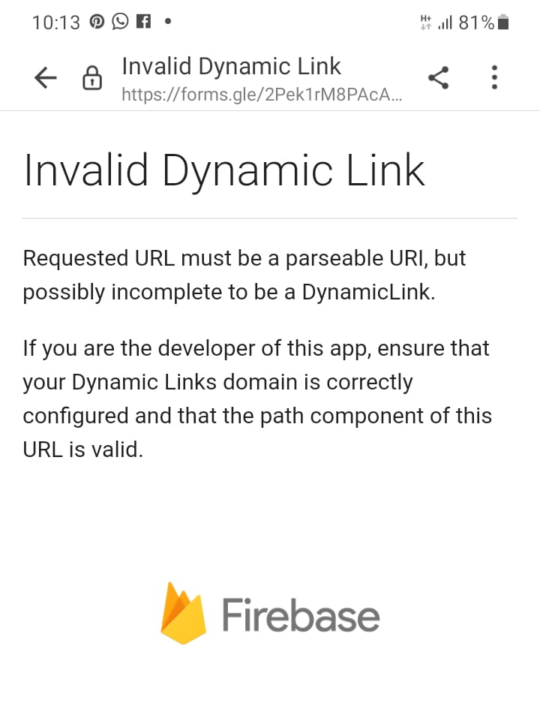
Un pieprasījums!!!
1.perioda pēdējais pieteikums:
Laika zīmogs: 2024.9.5 10:01:45
2.periods pēdējais pieteikums:
Laika zīmogs: 2024.9.5 10:01:16
3.periods pēdējais pieteikums:
Laika zīmogs: 2024.9.5 10:03:26
4.periods pēdējais pieteikums:
Laika zīmogs: 2024.9.5 10:03:33
5.periods pēdējais pieteikums:
Laika zīmogs: 2024.9.5 10:04:40
Lielā pieprasījuma dēļ mājaslapa uzkārās!
…. klikšķi 09.05.2024. plkst.10:00 bija sadaļā «Skolēnu vasaras nodarbinātība»

Slide 19
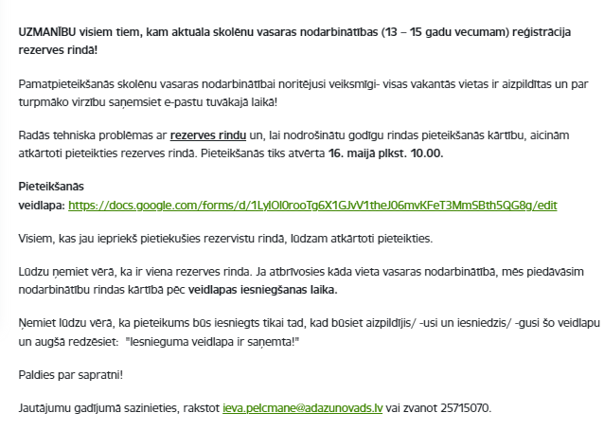
Rezervistu rindā saņēmām 58 pieteikumus!
No rezervistiem skolēnu nodarbinātībā kopumā rindas kārtībā uzņēmām 11 skolēnus!

Slide 20
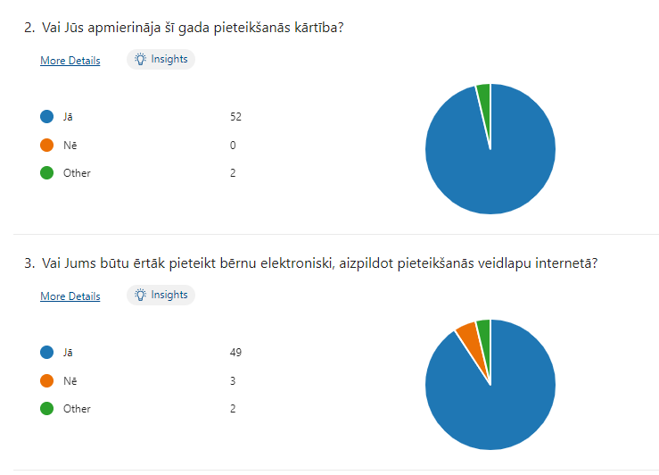
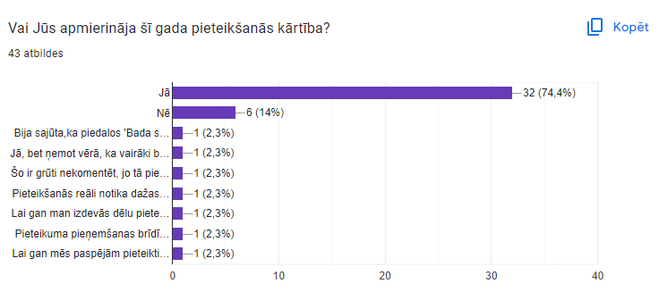
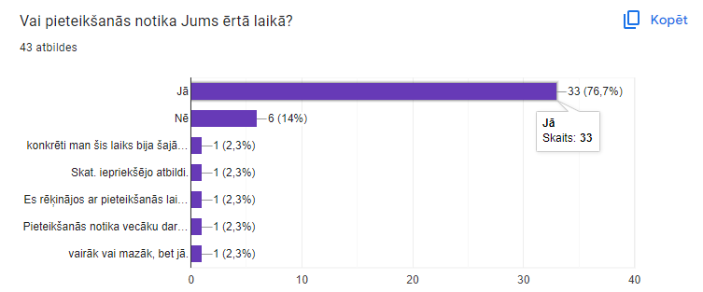
Vecāku aptaujas rezultāti: 43 respondenti
2023.gads
2024.gads
Notiek elektroniski, bet jāizvērtē pieteikšanās laiks!

Slide 21
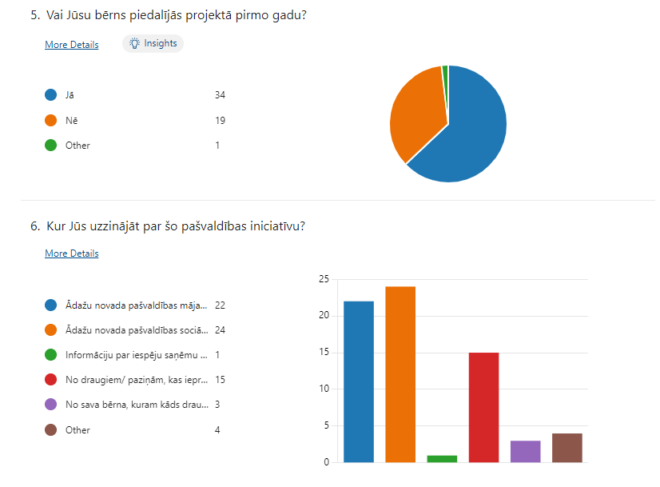
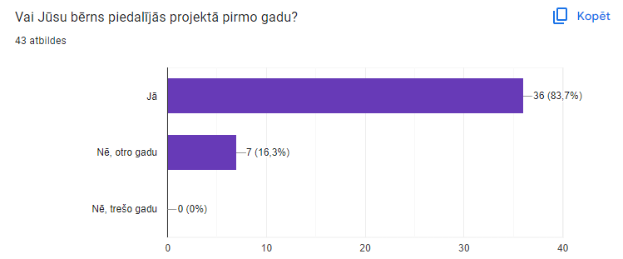
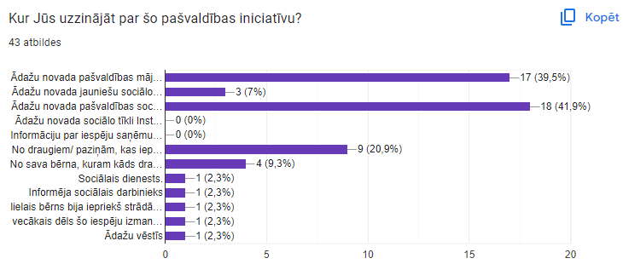
2023.gads
2024.gads
Ievērojami lielākā daļa respondentu atbild, ka bērns projektā piedalās pirmo gadu
Būtiskākie avoti: Ādažu novada pašvaldības mājaslapa, sociālie tīkli, dzirdētais no draugiem/paziņām
Parādās kā informācijas kanāls Ādažu novada jauniešu Instagram konts

Slide 22
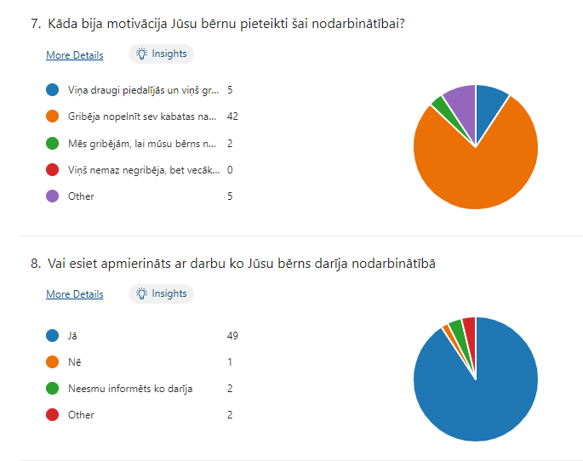
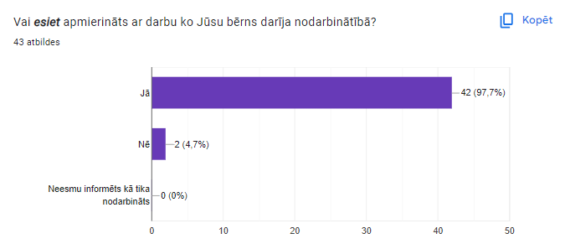
2023.gads
2024.gads
Ievērojamākais vairākums vecāki apmierināti ar darbu ko bērns darīja nodarbinātībā. Vecāku motivācija pieteikt bērnu:
bērns gribēja nopelnīt kabatas naudu
vecāki gribēja, lai bērns gūst pirmo darba pieredzi

Slide 23
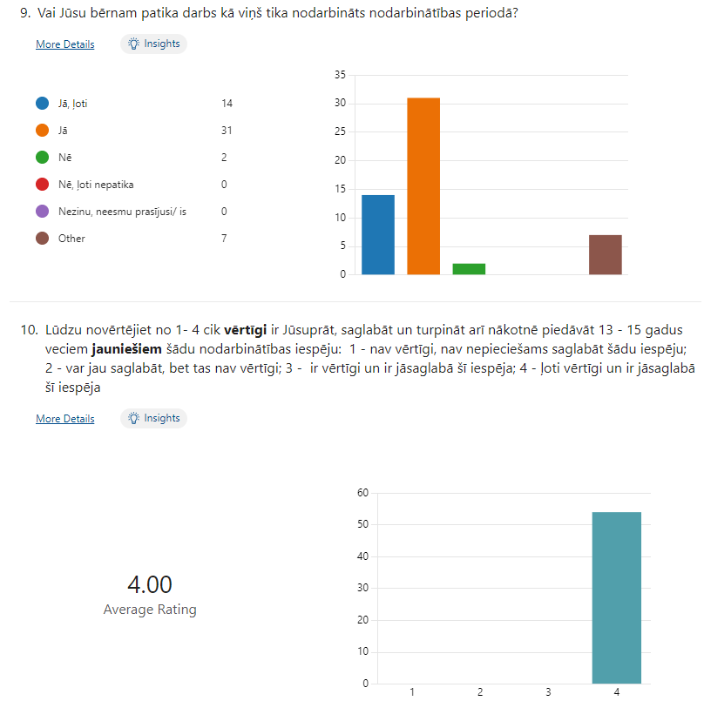
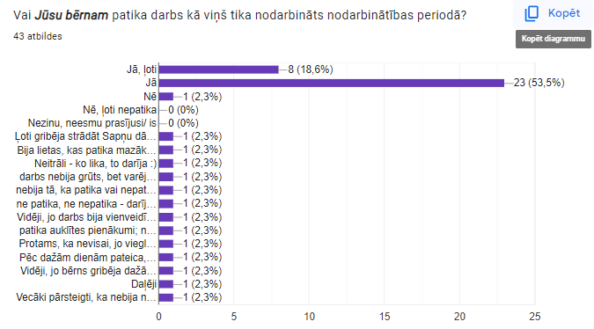
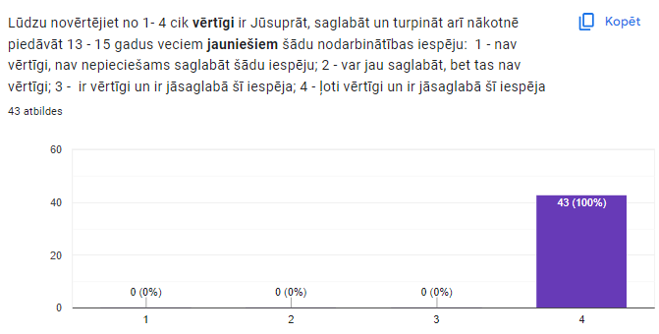
2023.gads
2024.gads

Slide 24
Komentāri, ieteikumi!
Paldies par iespēju! :)
Veicamie darba uzdevumi bija mazliet haotiski sagatavoti. Prasījās, lai veicamie uzdevumi būtu iepriekš izdomāti un skolēniem būtu motivācija tos paveikt rūpīgi un saprātīgā laika termiņā (ne sasteigt, ne vilkt garumā). Iespēja noteikti lieliska un lūdzu šo praksi turpināt. Paldies!
Vēlams izveidot visiem pieejamu pieteikšanās iespēju
Ļoti vērtīgs projekts
Paldies par doto iespēju. Ieteikums, nelikt darīt pēc kārtas vairākas dienas vienu un to pašu vienveidīgo darbu, piem. griezt dzīvžogu nedēļu
Gribējās laicīgāk zināt kur tieši būs jāstrādā. Bija liela neziņa, kam vispār gatavoties, jo mums tā bija pirmā šāda pieredze
Pārskatīt pieteikšanās kārtību. Jo aizpildot pieteikšanos anketu (1 min laikā),visas vietas jau bija aizņemtas. Sajūta, ka aizmuguriski tur viss jau ir izplānots 70 bērniem un jau darbs nodrošināts. Jo no paziņām, klases biedriem arī nevienam neizdevās pieteikties. Rezervistu rindā pieteicāmies un nezinājām, kurš tad rindas kārtībā ir. Kad cerības atmetām, tad pēkšņi zvans, ka atbrīvojusies viena vieta:))
Paldies par šo iespēju
Domāju, mans bērns (un citi) būtu gatavs pastrādāt vēl kādu periodu to bērnu vietā, kas neierodas. Bet iniciatīva burvīga - paldies
Dēls gribēja strādāt vairāk nevis 2.nedeļas! Dod iespēju strādāt vismaz 1.mēnesi
Ļoti jauki, ka ir šāda iespēja bērnam gūt pirmo darba pieredzi. Noteikti ieteiktu izveidot vairāk vakances. Piedāvāt arī šādas iespējas privātajiem, līdzfinansējot izmaksas u.tml.
Kopumā viss apmierināja, vienīgi rūpīgi jāizvērtē, cik bīstamus darbus var uzticēt bērniem. Dēlam gadījās trauma - iegriezums ar stiklu (bija jāpārvieto no bd pagraba, cik sapratu no dēla), kur bērnudārza māsiņa veica apsiešanu, bet pēc tam bērnu slimnīcā nācās tomēr likt šuvi uz kājas. Darbam tas netraucēja, bet nepatīkami. Lielu lomu spēlētu arī pareiza apģērba izvēle, ja būtu zināms iepriekš aptuveni, kādi darbiņi būs veicami. Kopumā projekts ir ļoti noderīgs un bērnam patika par spīti traumai.
Liels paldies par šo iespēju! Ļoti novērtējam to. Būtu jauki, ja izdotos piedāvāt šo iespēju vēl lielākam skaitam jauniešu. Un gribēju piebilst, ka iepriecināja ļoti labā koordinācija

Slide 25
Manuprāt, šī ir lieliska pieredze skolas jauniešiem, dodot šādu iespēju strādāt, nopelnot par to kabatas naudu un vēl iemācoties darba kultūru, darot dažādus darbus darba vadītāja pārraudzībā. Šāda veidā jaunieši iemācās plānot savu laiku, strādā dažādus fiziskus darbus, ne visiem jauniešiem ir iespēja šāda veida darbus darīt un iemācīties, kā tos darīt
Paldies par iespēju bērniem pamēģināt sevi darbā un arī nopelnīt kabatas naudu. Ļoti vērtīgi!
Darba devējiem (pašvaldības iestādēm) vajadzētu jau laicīgi padomāt par darbiem, kuros iesaistīt jauniešus, lai nerastos situācijas, kad nav īsti darbu, ko uzdot. Lūgums noteikt vienu atbildīgo, pie kā bērnam vērsties jautājumu gadījumā, jo bija situācijas, kad bērns atstāts viens pats, apkārt neviena nav, darīt vairs nav ko, nav kam pajautāt. Būtu jauki, ja bērni paši varētu izvēlēties, kurā jomā strādāt - vai tā būtu kāda iestāde, vai pie dzīvniekiem. Bet paldies par šo iniciatīvu. Tā ir brīnišķīga un būtu jauki to turpināt, tādējādi ļaujot bērniem gūt darba pieredzi un pašiem nopelnīt savu pirmo algu
Nodarbināt jauniešus ir brīnišķīga pašvaldības iniciatīva. Gribētos, lai pieteikšanās nav tik stresaina, jo tehnoloģijas reizēm var pievilt. Būtu labi, ja varētu nodarbināt lielāku bērnu skaitu
Paldies par šādu iespēju bērniem!
Paldies par iespēju. Novēlam, lai 2025.g. būtu vairāk darba vietu skolēniem kā šogad!
Paldies par iespēju bērnam strādāt- daudz priekšrocību- tuvu mājām, adekvātas stundas, saprotami darbiņi, oficiāla samaksa. Paldies par organizēšanu un komunikāciju- man kā vecākam patika attieksme:)
Ņemot vērā gribētāju skaitu, būtu labi palielināt vietu skaitu
Noteikti jāmeklē iespējas radīt vairāk vakanču
Paldies par iespēju! Bērnam ļoti apmierināja darbu vadītājs, norīkotie darbi bija saprotami, ja nē-tad tika parādīts kā jādara. Regulāras atpūtas pauzes bija svētīgas, jo ārā bija ļoti karsts, līdz ar to šajās pauzēs varēja atvilkt elpu no svelmes, padzerties.
Viss bija tiešām lieliski, arī darbu vadītājs un komunikācija kopumā. Paldies!
Paldies par šī projekta organizāciju, realizāciju Carnikavā

Slide 26
Jāapdomā reģistrācijas kārtības maiņa, jo pēc būtības pieprasījums ir tik liels, ka paspēj tie, kas prot visātrāk spaidīt taustiņus un orientējas google forms aizpildīšanā. Iespējams tie kas iepriekšējā gadā strādāja būtu jāliek tikai rezerves sarakstos, lai katru gadu šī iespēja ir jauniem bērniem nevis tiem pašiem - novadā tomēr ir milzīgs bērnu skaits.
Ādažu novada mājas lapa ir ļoti liela nepārskatāma(milzīgs informācijas apjoms un nav sagrupēts tā, ka cilvēks varētu saprast, kas zem kuras sadaļas, mājas lapa nav lietotājiem draudzīga un intuitīva), principā es nespēju atrast Ādažu mājas lapā nekur par bērnu nodarbinātību, es šo informāciju atradu tikai pateicoties tam , ka iepriekš mani bērni strādāja Carnikāvā un es zināju par šādu nodarbinātības piedāvājumu. Es ļoti ilgi meklēju zem kādas sadaļas ir šī informācija, un atradu tikai caur google meklētāju ievadot konkrētus atslēgas vārdus. Kā arī nez kādēļ pie aktuālās informācijas bija atrodama nodarbinātība par 2023.gadu uz kur mēs netikām, jo es neatradu info vai vispār ir šāda programma, un kad atradu, tad pieteikšanās jau bija beigusies. šogad biju gudrāka, bet tāpat info nevarēju atrast. Es saprotu, ka bērnu ir daudz, bet tomēr sajūta bija, ka info par pieteikšanos un vispār šādu iespēju bērniem nopelnīt naudu tiek slēpta.
Un vēlreiz liels paldies par iespēju un šīs aktivitātes organizēšanu

Slide 27
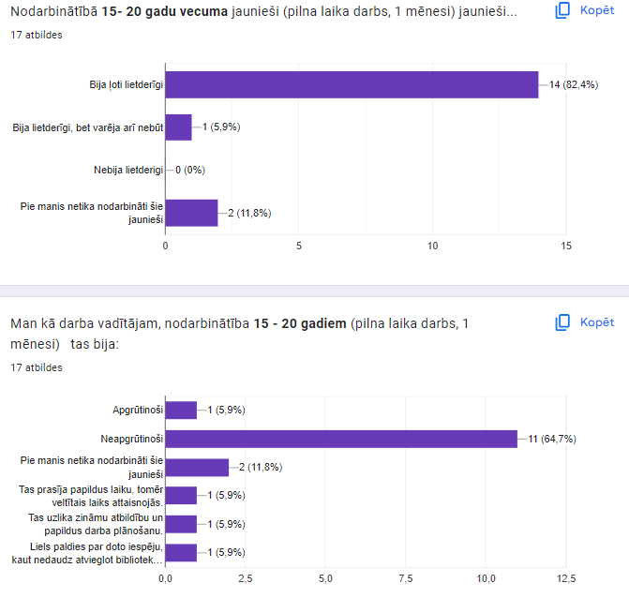
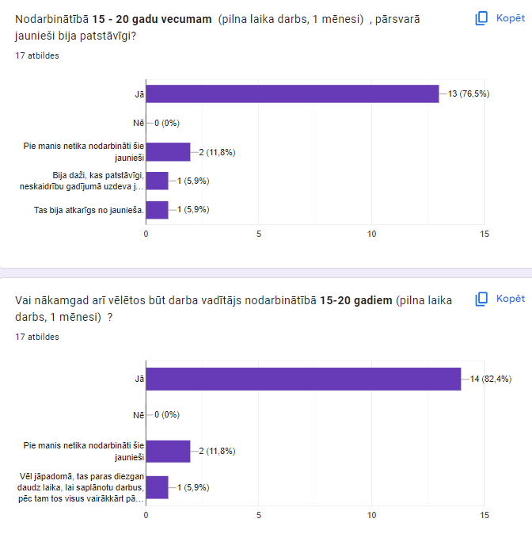
Darba vadītāju (kopā 28) aptaujas rezultāti: 17 respondenti
Nodarbinātībā nodarbinātie jaunieši pārsvarā bija patstāvīgi un ļoti noderīgi. Darba vadītājiem tas nebija apgrūtinoši un lielākais vairums gribētu būt darba vadītājs nākamgad arī!

Slide 28
Paldies par iespēju līdzdarboties
Paldies par doto iespēju un vēlos arī nākamajā vasarā nodarbināt līdzvērtīgu un pat par 3 jauniešiem kuplāku palīgu skaitu., jo jaunieši ir nozīmīgs atbalsts, lai nodrošinātu pirmsskolas darbu neveidojot apvienotās grupas un neradītu bērniem apgrūtinošus apstākļus grupās ar lielu bērnu skaitu!!!!
Paldies, par šo iespēju
Paldies par sadarbību! Šādā veidā jaunieši iepazīstas ar profesiju un varbūt nākotnē izvēlas kā pamatdarbu
Lūdzu turpināt 15-20 gadu vecuma jauniešu nodarbināšanu pirmsskolas izglītības iestādēs
Viss jauki, tikai saprotu, ka tas tomēr prasa daudz laika un enerģijas, izdomāt darbus, kas ir atbilstoši katra jaunieša spējām, kontrolēt, pārbaudīt.
Paldies Jums par iespēju nodarbināt mūsu iestādē skolniekus. Viņi reālais atbalsts mūsu darbiniekiem!
Darbs bibliotēkā jauniešiem deva iespēju iepazīt bibliotekāra ikdienu bibliotekārajā darbā, apgūt saskarsmi ar apmeklētājiem u.t.t.. Paldies par labajiem skolēniem, kuri šogad veiksmīgi pildīja bibliotekāra palīga pienākumus
80% jaunieši bija jākontrolē ik pēc brīža. Žēl ka ģimenēs netiek audzināts darba tikums
Nodarbinātībā 15 – 20 gadiem nesamazināt nodarbināto skaitu!

Slide 29
Pašvaldības izmaksas
Skolēnu nodarbinātība ar NVA norīkojumu
Pašvaldības iniciēta skolēnu nodarbinātība
Nepalielinot nodarbināto skaitu:
Nepalielinot nodarbināto skaitu:
NVA | EURO
2024 gada faktiskās izmaksas: | 24 325
2025. gada izmaksas: | 27 239
Sadārdzinājums: | 2914
Pašvaldības finansētā nodarbinātība | EURO
2024 gada faktiskās izmaksas: | 15 211
2025. gada izmaksas: | 24 450
Sadārdzinājums: | 5398
2024. gadā (NVA nodarbinātība) + 17488,11 Euro (NVA dotācija)
2025.gadā (NVA nodarbinātība) +budžetā jāparedz 18648 Euro (NVA dotācija)
Sadārdzinājumu ņemu summu, kas 2024. gada budžetā bija paredzēti 19052 Euro (lielāks finansējums kā faktiskais, jo saistīts ar nodarbināto vecumu un nodokļu nomaksas summu) + samaksa darba vadītājiem (1524 Euro)

Slide 30
Iecere par izmaiņām 2025.gada skolēnu nodarbinātībā
+ Pieprasījums milzīgs, - neapmierināto skaits, ? pašvaldībai pienesums (nodarbinātība 13 – 15 gadiem)?
Pieteikšanās kārtība (gaidām ziņu no ZZ datiem)
Palielināt nodarbināto skaitu Nodarbinātībā ar NVA norīkojumu 45 darba vietas
Nodarbinātībai ar NVA 2025. gadam | Pašvaldības izmaksas:
Uz 1 jaunieti 2024: | 648,53
Uz 42 jauniešiem: | 27 239
Uz 45 jauniešiem: | 29 184
Pašvaldības nodarbinātībai 2025.gadam: | Kopējās pašvaldības izmaksas:
Uz 1 jaunieti 2024: | 349,29
Uz 70 jauniešiem: | 24 450
+budžetā jāparedz 18648 Euro (NVA dotācija)

Slide 31
Paldies par uzmanību!

